Slide 1
ГБДОУ № 74 Василеостровского района Санкт-Петербурга Воспитатель Московская Р.В. «ЭКСКУРСИЯ ВЫХОДНОГО ДНЯ. Главпочтамт (Санкт-Петербург)»

Slide 2
В 1833 году в России была утверждена первая почта. Прием писем был открыт в 48 мелочных лавочках. Жители приносили свои письма в эти лавочки, адреса таких лавочек объявлялись в газетах. Сюда же приходили почтальоны, забирали корреспонденцию и разносили ее по домам. Почтамт в Петербурге открылся в 1714 году. Главпочтамт — памятник архитектуры. Расположен в Санкт-Петербурге, современный адрес дома — Почтамтская улица, 9, Почтамтский переулок, 3, улица Якубовича, 12.

Slide 3
Территорию, на которой построено здание, изначально занимала Морская слобода, дома которой сгорели в 1736—1737 годы. После пожаров на территории строились более состоятельные люди. В 1755 году на одном из соседних участков построил свой дом граф Ягужинский (позже разорившийся, его дом использовался магистратом для представлений и аукционов), в 1781 году купил дома поблизости и стал строить свой дворец граф Безбородко, главный директор почты Российской Империи.

Slide 4
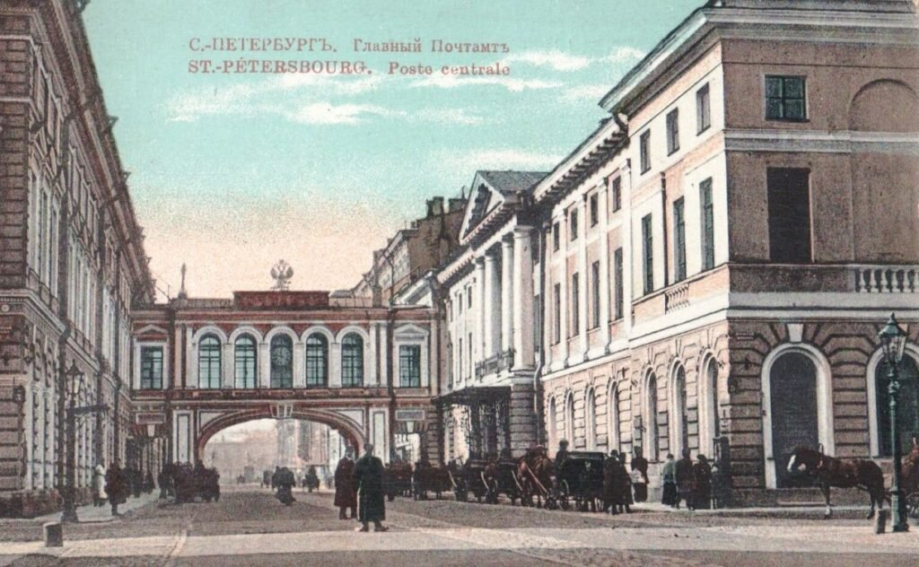
Типичное для петербургского классицизма здание построили в 1782-1789 годы для служб Главного почтамта по проекту выдающегося отечественного зодчего того времени Н.А. Львова. Сначала здесь располагался только «Почтовый стан», вспомогательные помещения и прочие мало значимые ведомства. В дальнейшем обосновался и Главпочтамт. У здания был большой хозяйственный двор (и ещё пять дворов, сообщающихся воротами с улицей), в который выходили располагавшиеся по трём сторонам конюшни, объединённые галереей, стояли сараи, мастерские, ледники, колодец, полукругом была расположена ещё одна открытая галерея с уборными. На втором и третьем этажах были устроены казармы для служащих низшего чина и квартиры чиновников. Окон на первом этаже не было, вместо них были ниши для статуй, которые так и не были установлены.

Slide 5
Переезд Главного почтового управления из здания, находящегося напротив, под крышу дома на Почтамтской улице предполагал внесение ряда изменений. В 1801-1803 годы с этой задачей поручили справляться архитектору Соколову, благодаря которому у Почтамта появились окна на первом этаже.

Slide 6
В 1859 году архитектор А.К. Кавос соорудил галерею - арку, которая соединила Почтамт с домом на противоположной стороне Почтамтской улицы. Эта галерея - арка была построена для «удобства» директора Почтамта, который отныне мог из казенной квартиры, не выходя на улицу, проследовать в свой служебный кабинет.

Slide 7
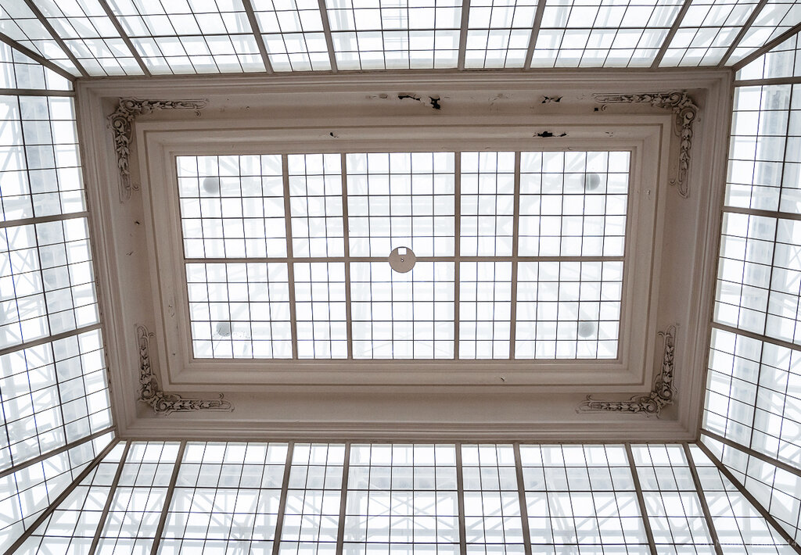
Вроде бы уже Главпочтамт превратился в настоящее почтовое королевство. Однако самые впечатляющие изменения начались в 1903 году. Внутренний двор, в который через главный въезд в почтовое управление прибывали экипажи с работниками и корреспонденцией, и пространство которого наполняли сараи, конюшни и склады, модернизировали и превратили в центральный операционный зал Почтамта. Специально для этого инженер Л.И. Новиков расчистил внушительную часть и накрыл «черновой» двор стеклянной крышей — настоящим двойным стеклянным фонарем, который наделил здание невероятным шармом. Так на месте черного двора появился центральный операционный зал, являвший собой самый ранний пример петербургского атриума.

Slide 8
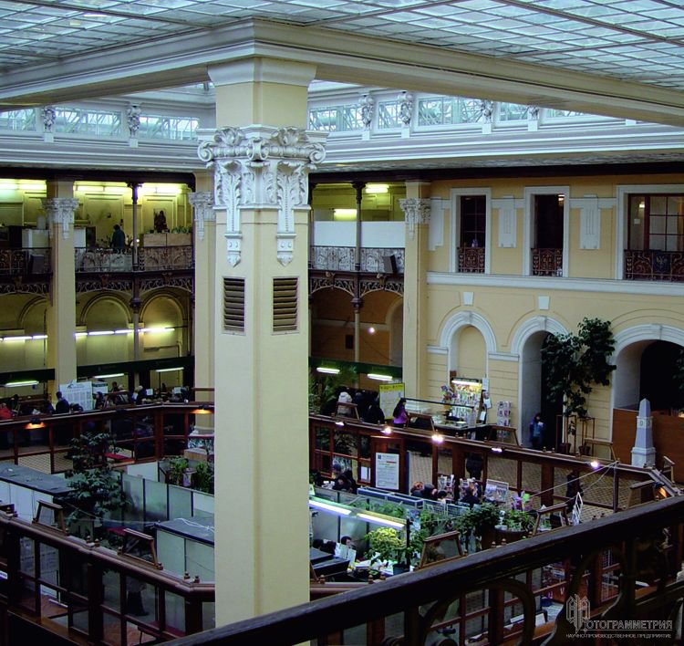
В композиции фасадов Н. А. Львов повторил традиционную для русского классицизма схему. Он выделил ризалиты в центре каждого из трех фасадов и обработал их портиками из четырех колонн дорического ордера, увенчанных фронтонами. Боковые крылья, кроме ризалитов на углах, декорированы пилястрами, объединяющими два верхних этажа. Здание Почтового стана перестраивалось трижды. Из 60 барельефов, установленных изначально, сохранилось лишь две львиные маски «с полотенцами» на фасаде портиков.

Slide 9
Верстовой нулевой столб установлен в операционном зале Главпочтамта. Принято считать, что этот объект представляет собой копию мраморного столба, установленного здесь еще в XVIII веке. Обозначает он точку отсчета расстояний от Санкт-Петербурга.

Slide 10
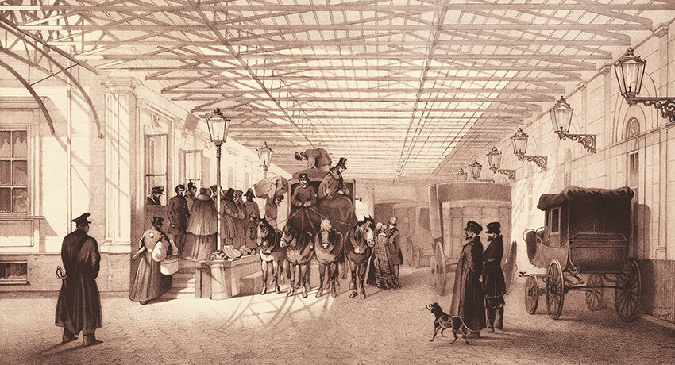
СПАСИБО ЗА ВНИМАНИЕ!

